Slide 1
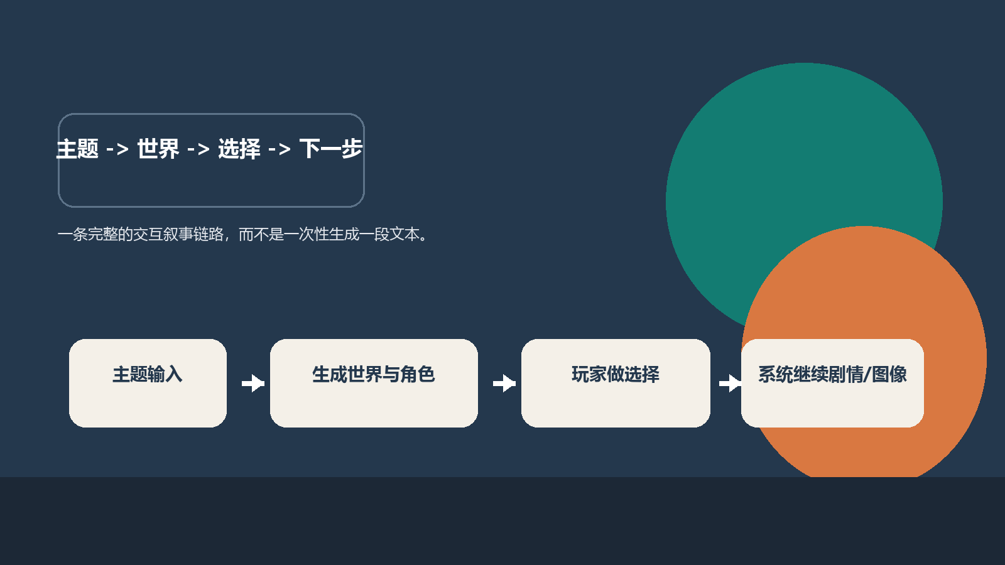
DN 项目实验全景总结
从系统能力、实验设计到正式结果与关键结论
2026-05-01 · DN 实验汇报版
DN experiment report

Slide 2
本页结论
DN 的目标不是一次性生成文本，而是持续推进可交互叙事。
DN 是什么
研究汇报
输入可以是一个主题、一段设定，或一个待展开的故事想法。
系统需要先组织世界、角色与剧情，再返回一个可继续游玩的当前状态。
玩家做出选择后，系统还要继续生成下一轮文本或图像内容。

Slide 3
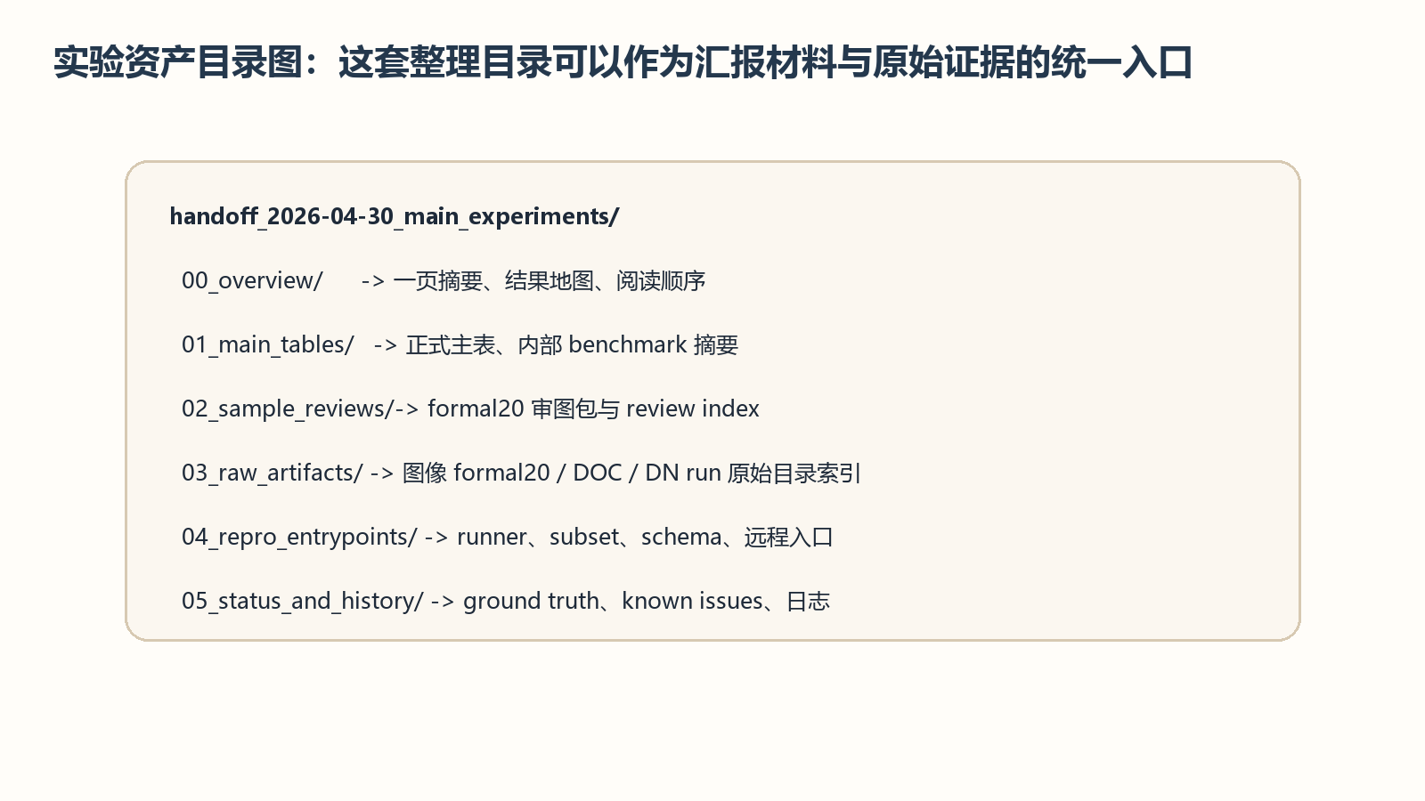
本页结论
主 deck 讲问题、方法、结果与结论；附录只负责补充证据。
汇报结构
研究汇报
前 18 页先回答：DN 在做什么、实验在比什么、哪些结果最值得引用。
附录再补充：原始路径、历史 run、schema、远程环境与已知问题。
正式结果与 smoke / fallback / blocker 已经分层，不能混成同一口径。

Slide 4
本页结论
这些实验不是为了堆 baseline，而是为了回答 DN 当前的真实进展。
研究问题
研究汇报
问题 1：DN 自己的完整链路是否稳定，时间主要花在哪。
问题 2：如果和外部文本方法比较，DN 的 playable latency 处在什么位置。
问题 3：如果和图像方法比较，哪些 baseline 已经真正跑通并形成正式对照。

Slide 5
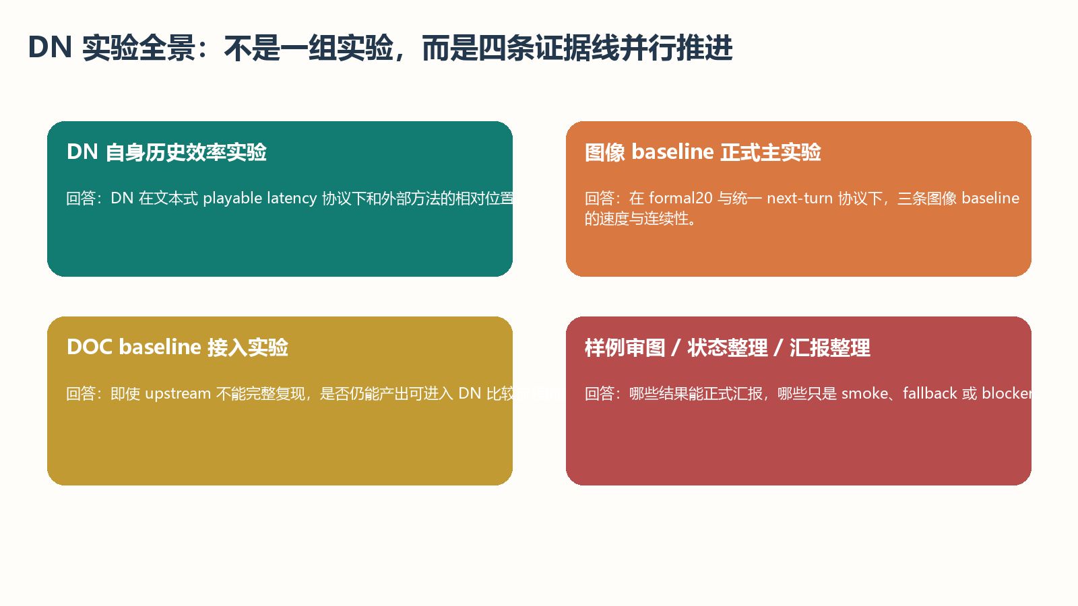
本页结论
目前形成的是四条证据线并行推进，而不是单一目录里的零散结果。
实验全景地图
研究汇报
四条线分别回答：自身效率、图像对照、DOC 接入、样例与状态整理。

Slide 6
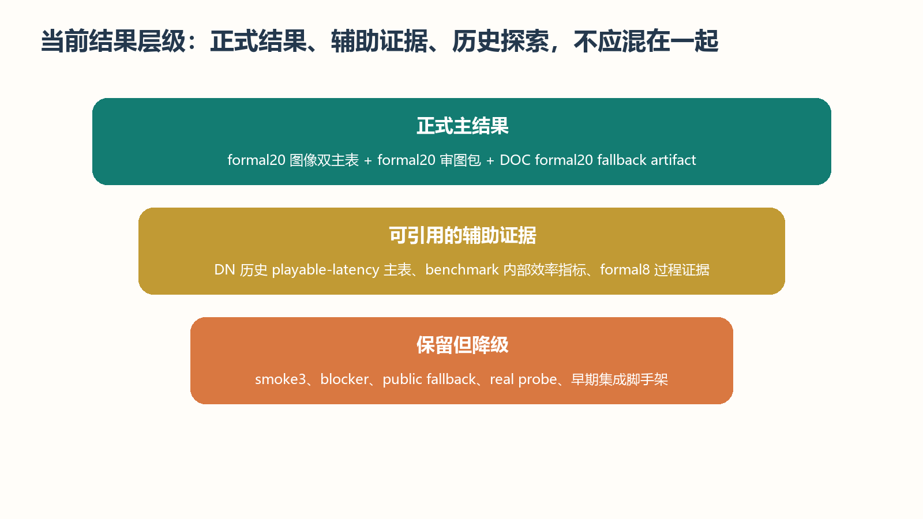
本页结论
formal20 图像双主表是当前最正式的主结果；其余材料用于补证据与解释边界。
当前正式结果边界
研究汇报
正式主结果、辅助证据、历史探索已经分层。

Slide 7
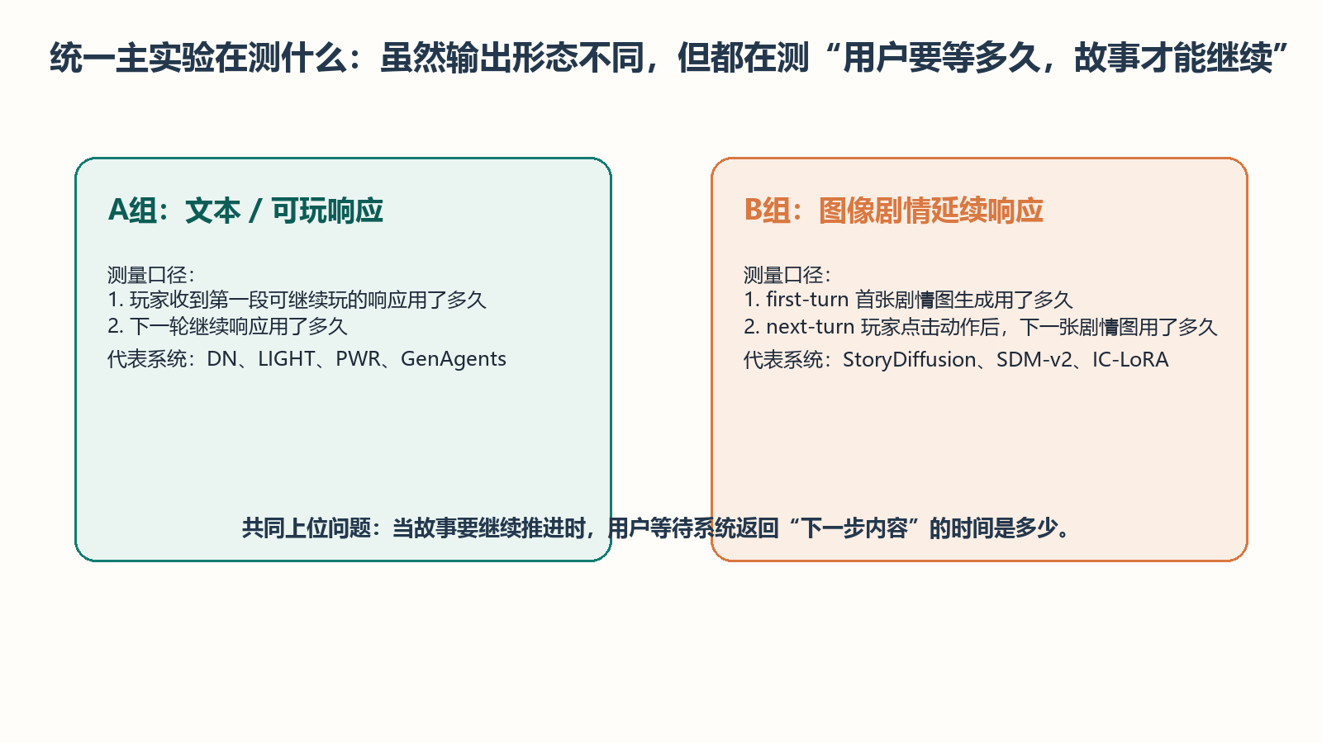
本页结论
A组与 B组形态不同，但都在回答“用户要等多久，故事才能继续”。
主实验到底在比什么
研究汇报
重要口径：两组不是完全同构系统，不能被讲成单一竞技榜单。

Slide 8
本页结论
这一页是汇报核心：DN 作为统一锚点，把两类对照组放进同一上位问题。
统一主实验总表
研究汇报
系统 / baseline | 类别 | 首个响应 | 下一轮响应 | 样本量 | 说明
DN | A组 文本 / 可玩响应 | 7.662s | - | 20 | DN 自身 first-playable proxy
LIGHT | A组 文本 / 可玩响应 | 0.41s | 0.431s | 8 | 权威互动文本基线
PWR | A组 文本 / 可玩响应 | 0.833s | 0.837s | 5 | 速度参考型故事生成基线
GenAgents | A组 文本 / 可玩响应 | 9.76s | 6.285s | 8 | 连续性 / 多轮状态补充基线
StoryDiffusion | B组 图像剧情延续 | 7.69s | 8.495s | 20 | 图像连续剧情基线
SDM-v2 | B组 图像剧情延续 | 2.847s | 2.827s | 20 | 单图基础生成基线
IC-LoRA | B组 图像剧情延续 | 30.06s | 30.057s | 20 | 官方 workflow 较重的连续图基线
显著口径说明：A组衡量可继续游玩的文本响应；B组衡量点击后下一张剧情图响应。

Slide 9
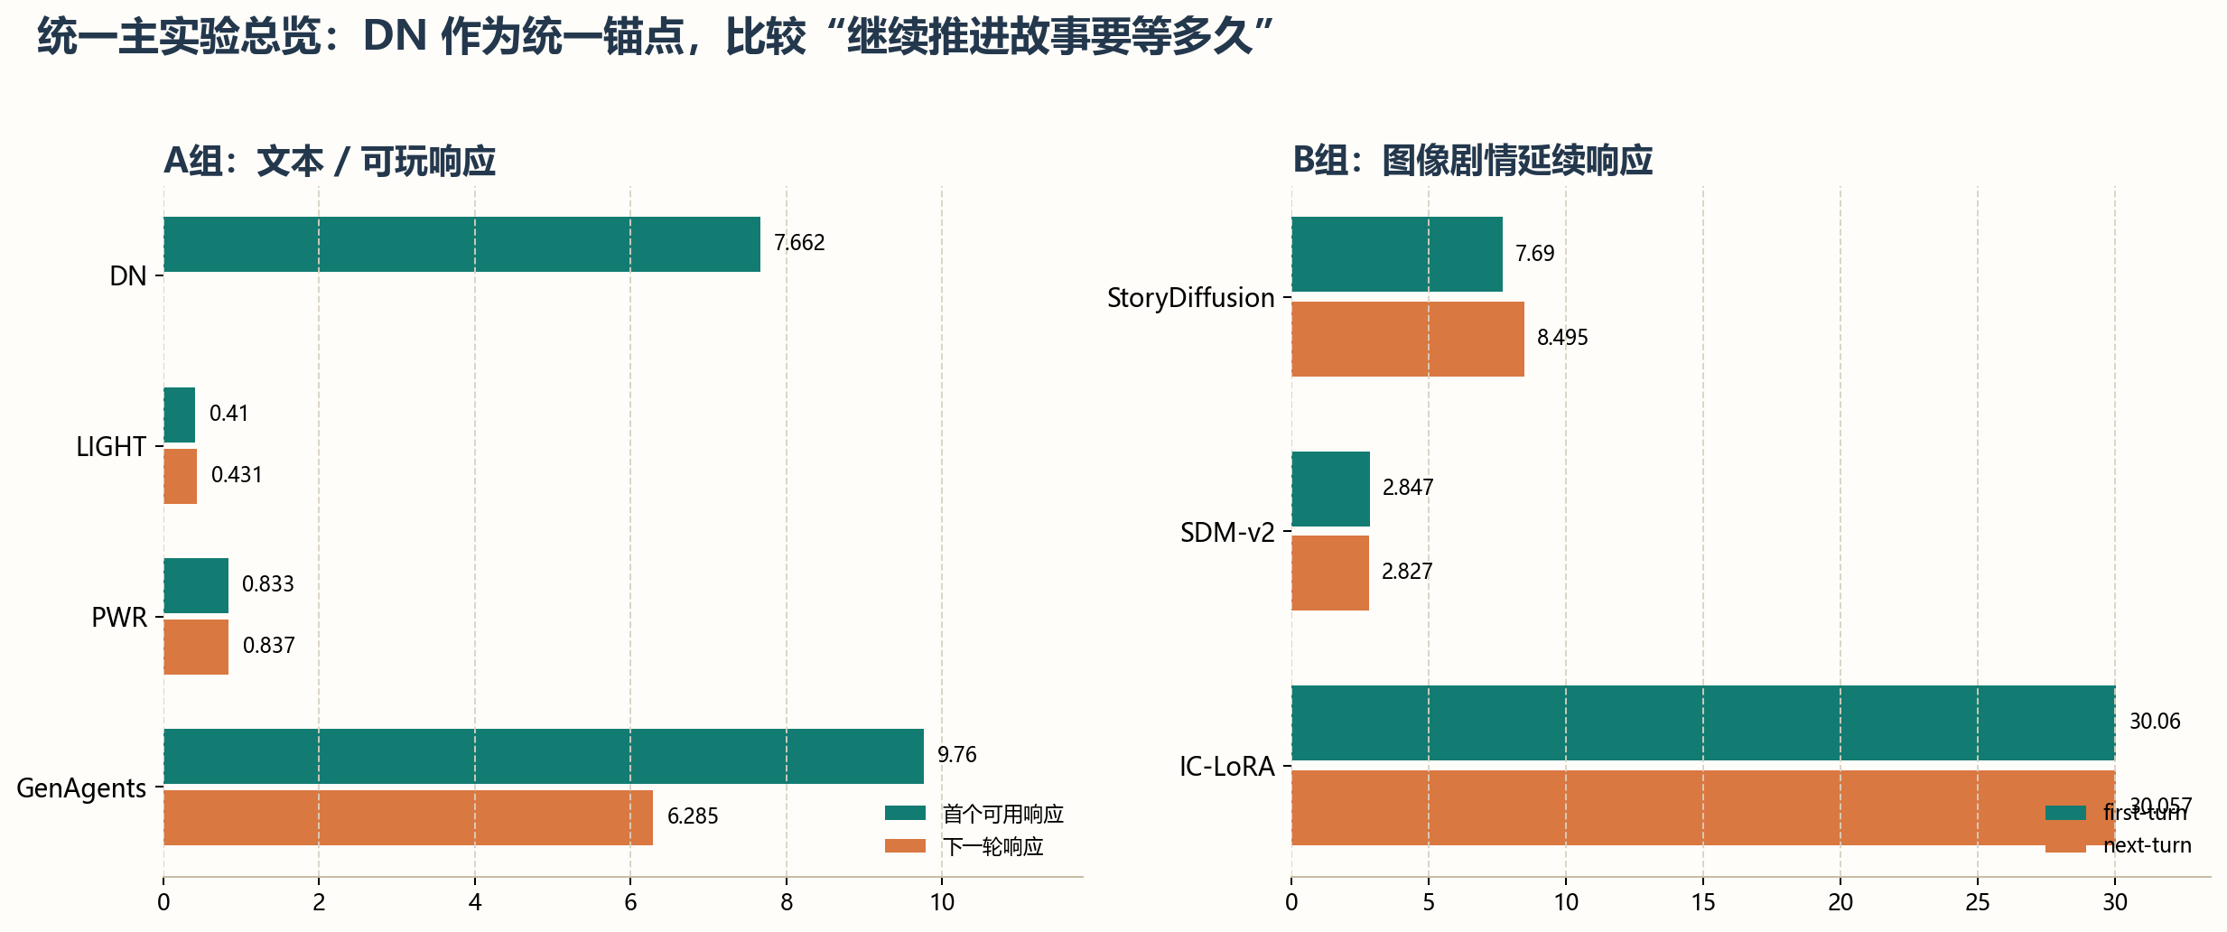
本页结论
整体看，SDM-v2 最快，IC-LoRA 最慢；DN 在文本组中处于中等偏慢位置。
统一主实验总览图
研究汇报
这张图展示的是“故事继续推进时，用户等待时间的量级分布”。

Slide 10
本页结论
A组更适合回答“可玩响应效率”，而不是图像连续性。
A组：文本 / 可玩响应组在测什么
研究汇报
系统 | 首个可玩响应 | 下一轮响应 | 样本量 | 状态
DN | 7.662s | - | 20 | ready
LIGHT | 0.41s | 0.431s | 8 | ready
PWR | 0.833s | 0.837s | 5 | ready
GenAgents | 9.76s | 6.285s | 8 | ready
DN：我们的系统，强调完整交互链路。
LIGHT：权威互动文本 / game-world 参考基线。
PWR：速度参考型故事生成基线。
GenAgents：多轮状态维持与连续性补充基线。
样本量并不完全相同，因此更适合做相对位置参考。

Slide 11
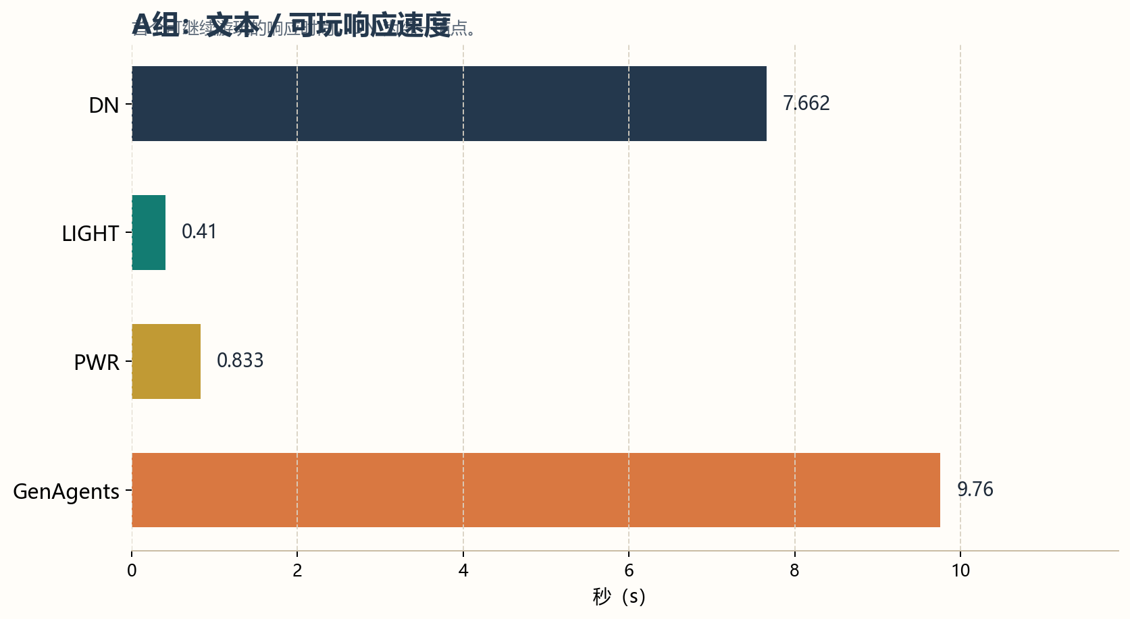
本页结论
外部文本系统里存在更快的方法，但 DN 的价值不只在速度，还在完整系统形态。
A组结果解读
研究汇报
LIGHT 和 PWR 响应更快，但它们和 DN 的语义形态并不完全等同。
GenAgents 首轮更慢、下一轮更快，更像连续性补充行。
DN 的 7.662s 应理解为“当前完整链路下的 first-playable proxy”。

Slide 12
本页结论
B组聚焦图像剧情延续，最贴近“点击后继续出下一张图”的体验。
B组：图像剧情延续组在测什么
研究汇报
统一样本集：formal20。
统一 next-turn 协议：固定动作模板，避免 baseline 自带交互不一致。
统一输入风格：DN-style prompt adaptation，保证主题与冲突大体可比。
统一输出：result.json / summary.json / 样例图。

Slide 13
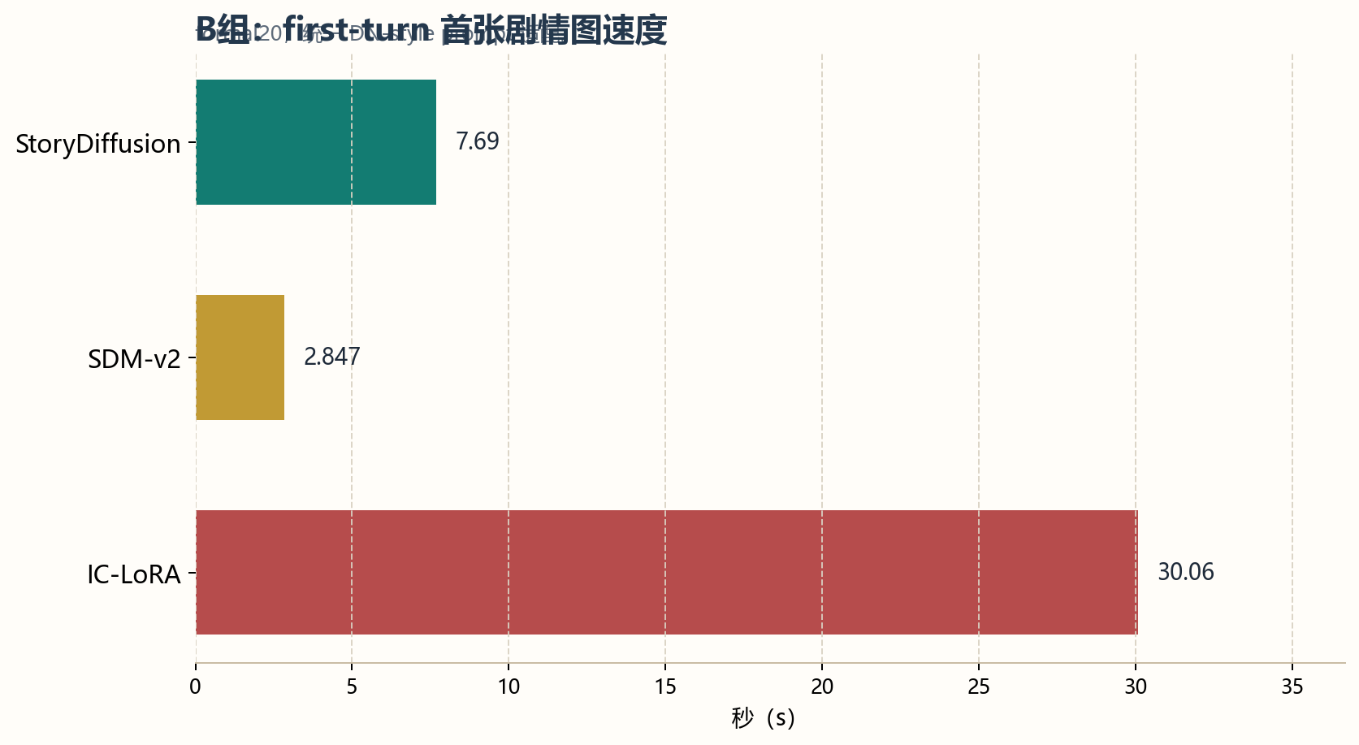
本页结论
首张剧情图速度上，SDM-v2 最快，StoryDiffusion 居中，IC-LoRA 明显最慢。
B组结果：first-turn
研究汇报
SDM-v2：2.847s，速度优势最明显。
StoryDiffusion：7.69s，在连续图能力和时延之间较平衡。
IC-LoRA：30.06s，workflow 更重，因此速度成本最高。

Slide 14
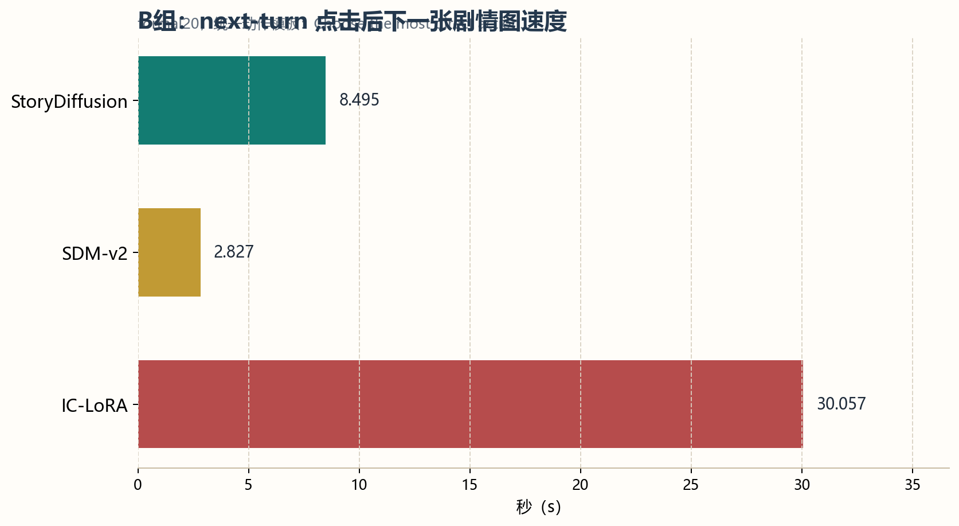
本页结论
next-turn 是最接近真实交互体验的指标：点击动作后，要等下一张图多久。
B组结果：next-turn
研究汇报
StoryDiffusion：8.495s。
SDM-v2：2.827s。
IC-LoRA：30.057s。
排序与 first-turn 基本一致，说明系统开销结构相对稳定。

Slide 15
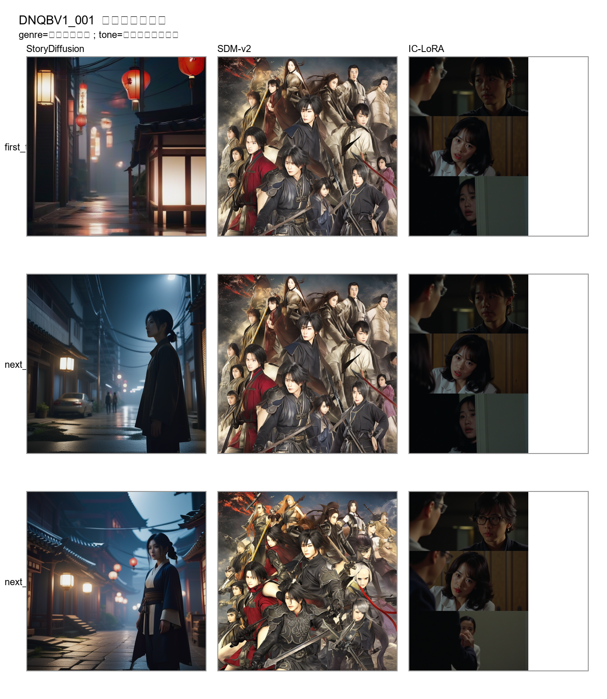
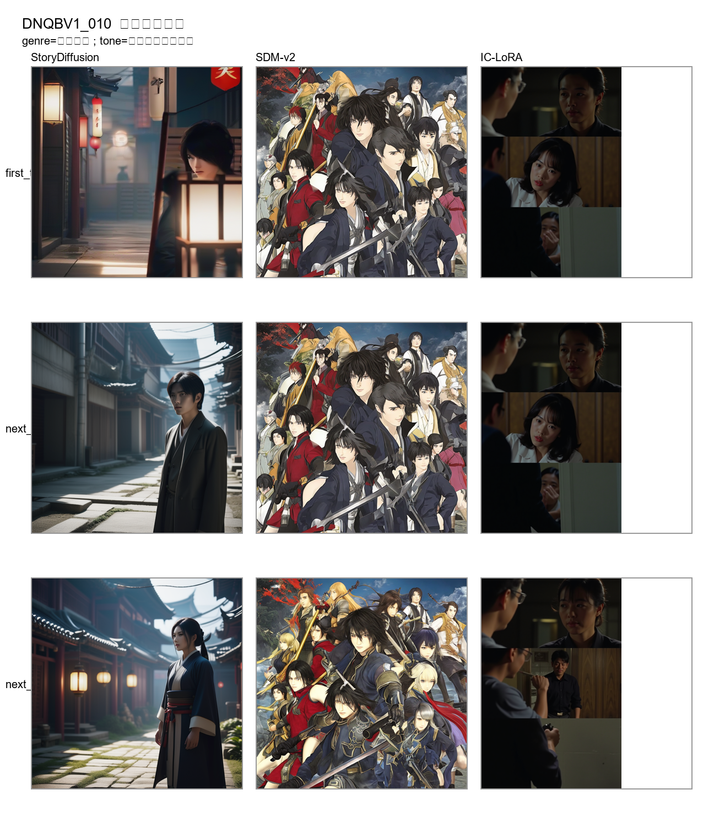
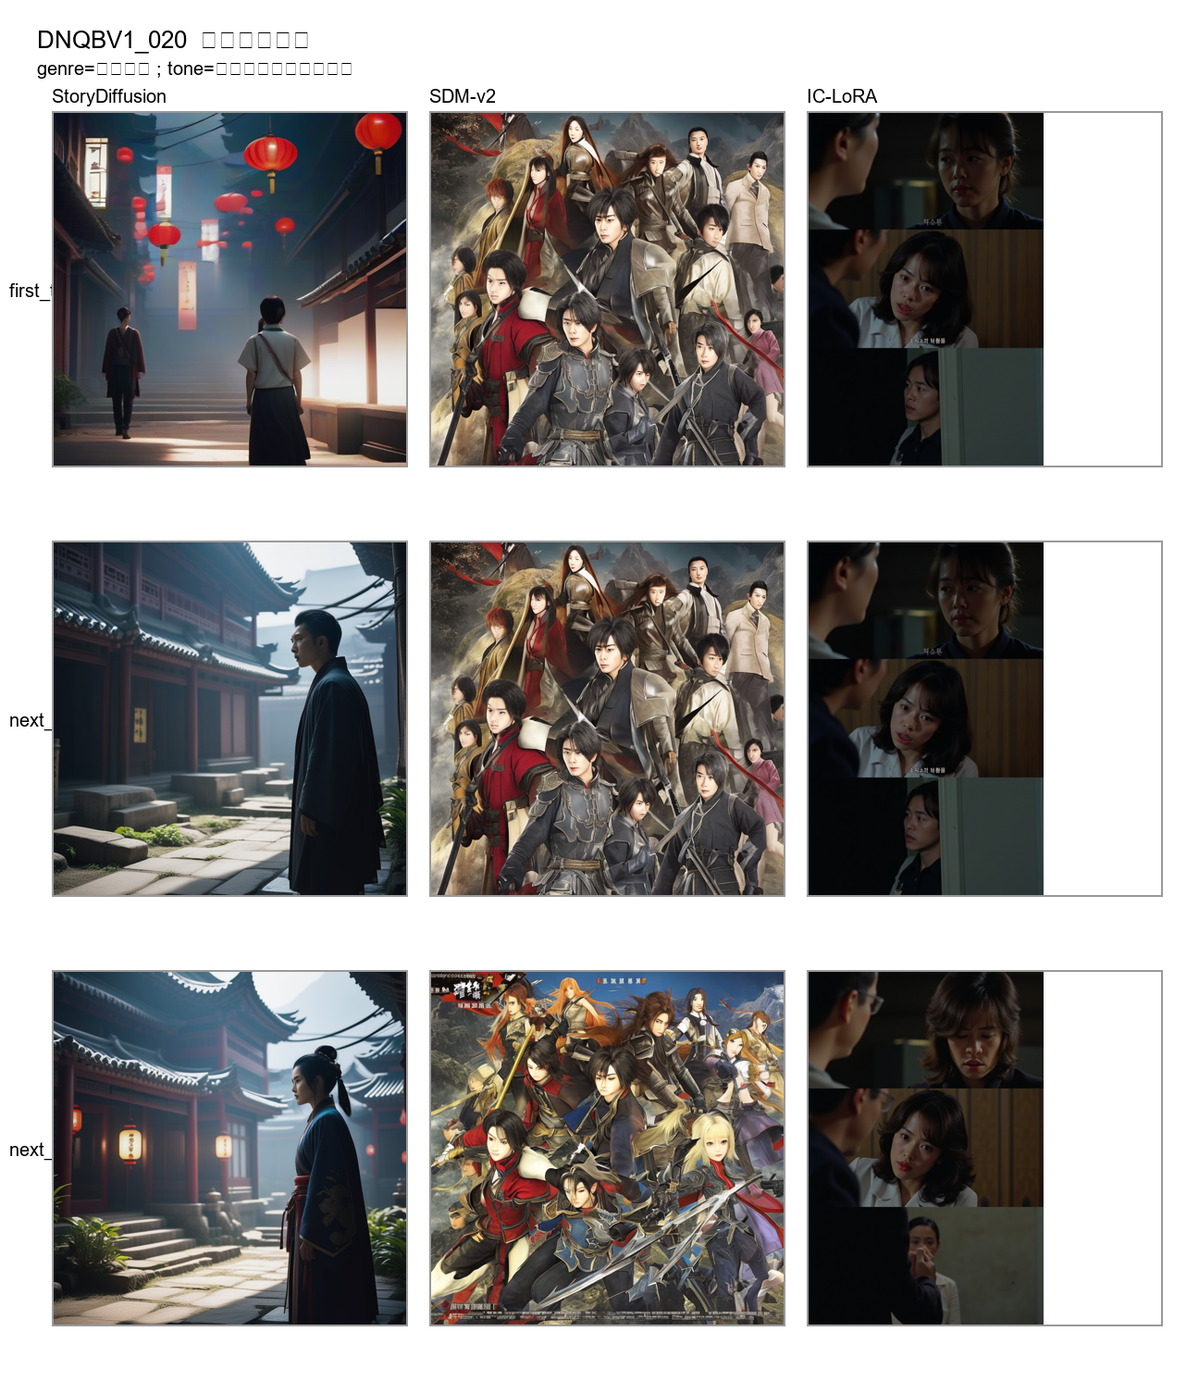
本页结论
formal20 上三条图像 baseline 都已形成稳定、可追溯、可审图的正式结果包。
B组稳定性、连续性与样例图
研究汇报
formal20：3 条 baseline 都达到 20/20 success。
next_turn continuation_success_rate = 1.0。
interaction_continuity = 1.0。
样例 sheet 的行：first_turn / next_turn current / next_turn next；列：StoryDiffusion / SDM-v2 / IC-LoRA。

Slide 16
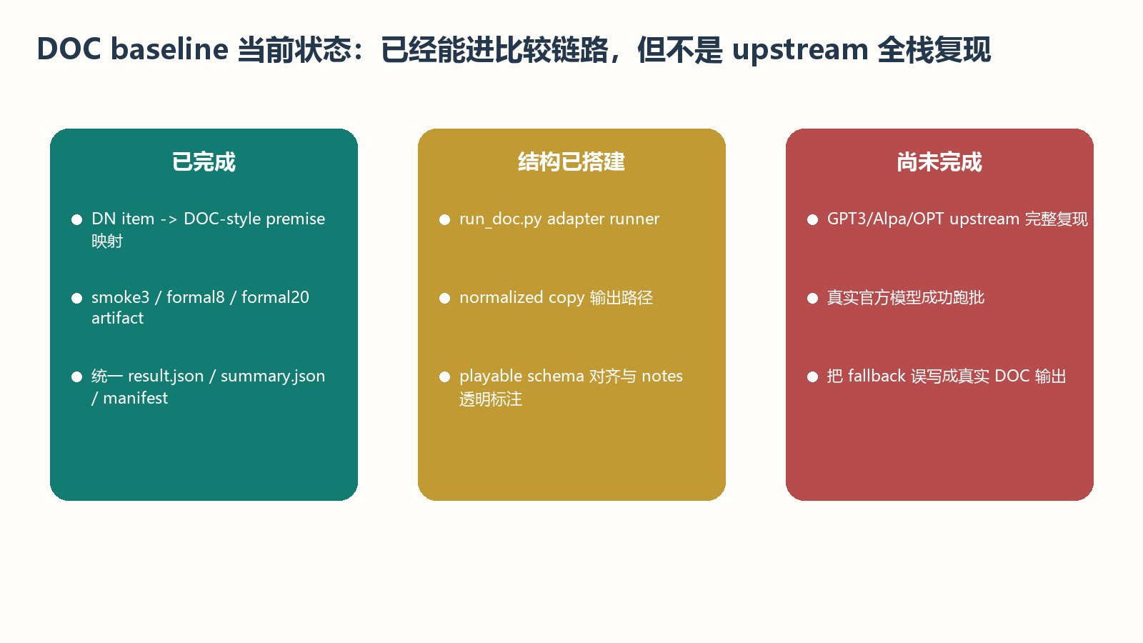
本页结论
DOC 的现实价值在于：已经能稳定产出可比较数据集，而不是 upstream 全栈已复现。
DOC baseline 当前进展
研究汇报
正式可用表述：faithful DOC-style fallback artifact for DN comparison pipeline。

Slide 17
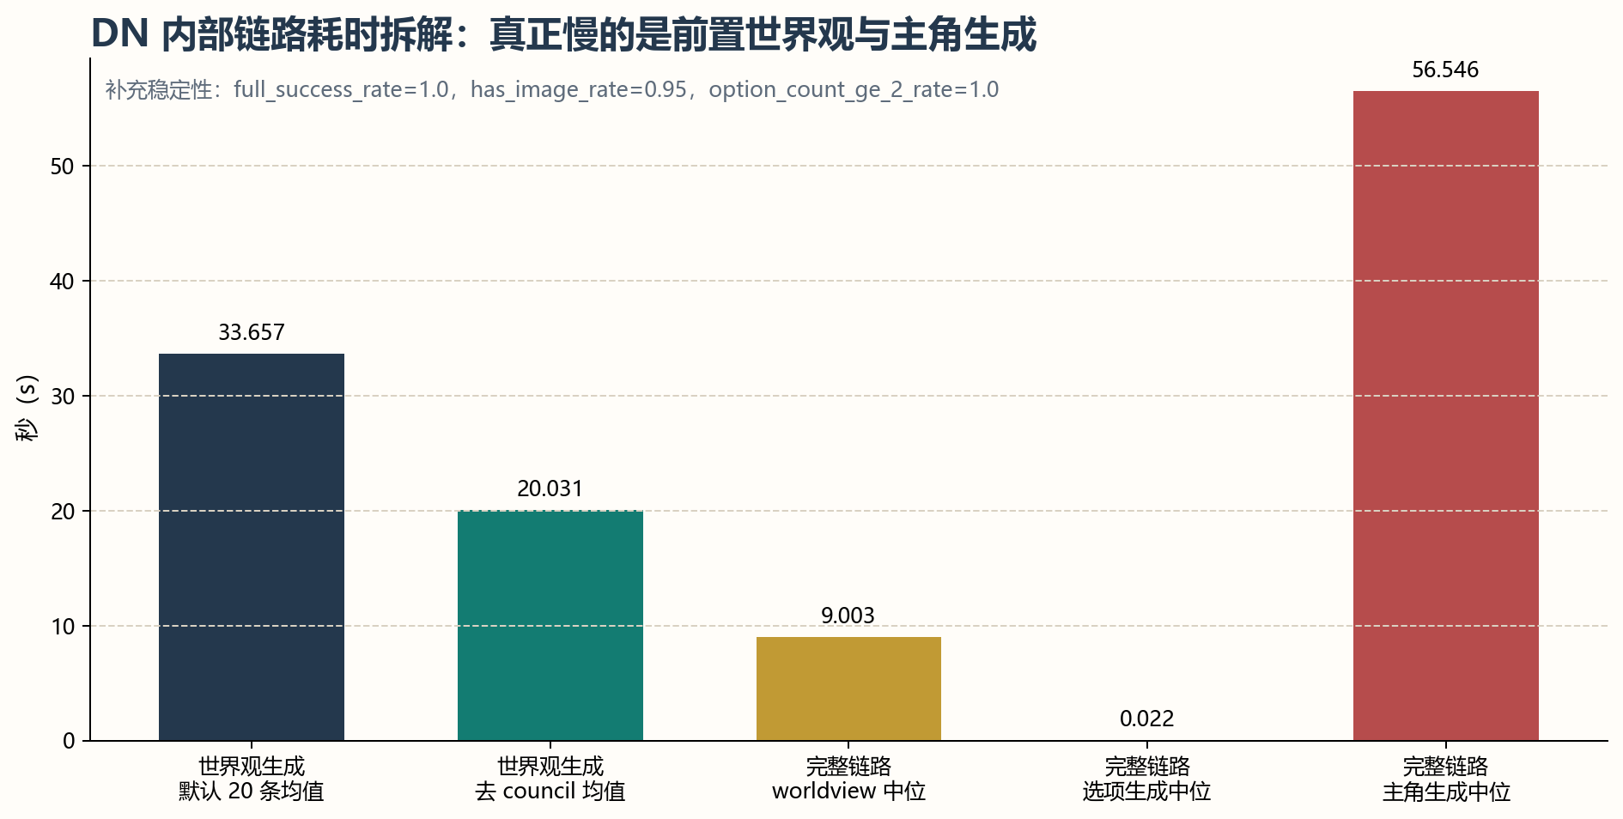
本页结论
DN 当前真正慢的主要是世界观与主角生成，而不是“生成选项”这一步。
DN 内部 benchmark 说明了什么
研究汇报
世界观默认均值 33.657s；去 council 后仍有 20.031s。
generate_option 中位仅 0.022s，不是主瓶颈。
main_character 中位 56.546s，说明部分前置生成很重。

Slide 18
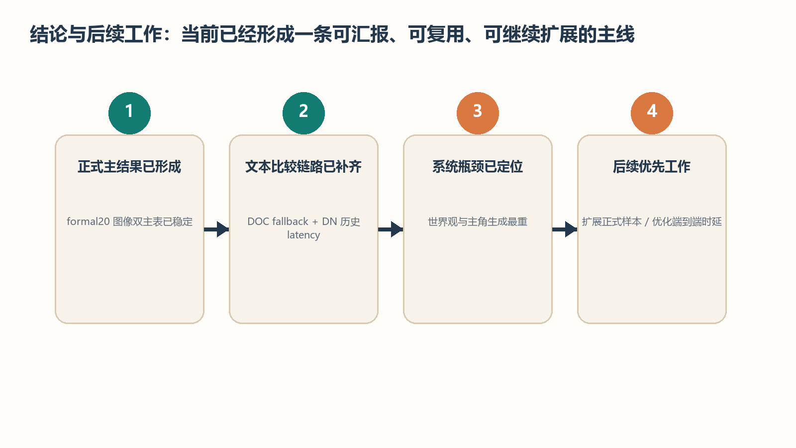
本页结论
当前最稳的汇报主线是 formal20 图像主表 + DOC fallback + DN 历史 latency 表。
结论与后续工作
研究汇报
如果继续扩展，优先沿用 formal20 协议与现有 runner。

Slide 19
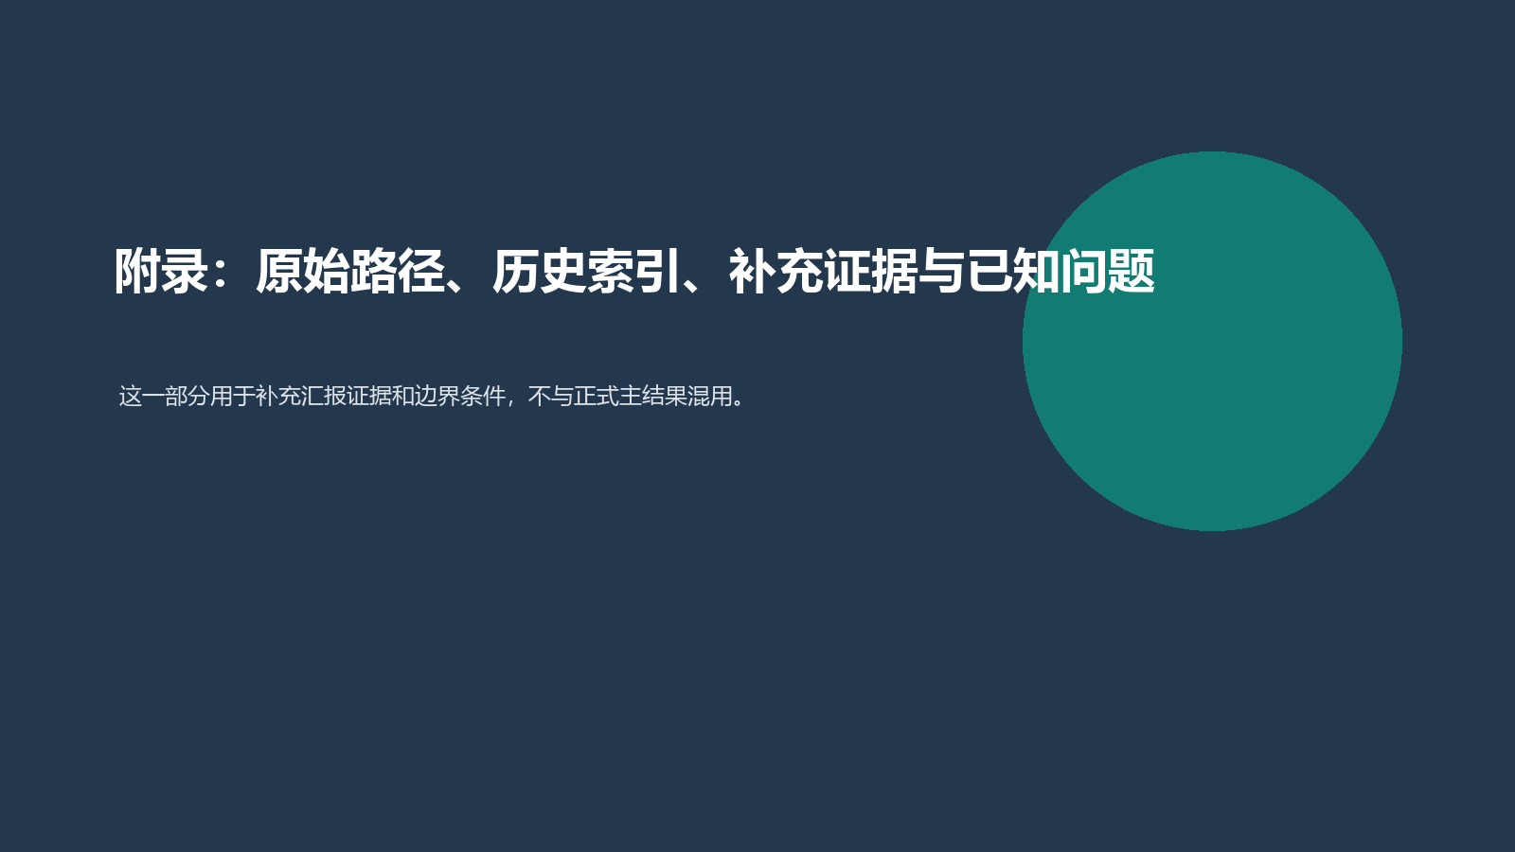
本页结论
附录页用于补充原始路径、历史过程与已知问题。
附录
补充材料

Slide 20
本页结论
这套整理目录就是当前汇报材料与原始证据的统一入口。
实验资产目录图
补充材料

Slide 21
本页结论
正式图像主实验的 source-of-truth 在这些目录，不需要再去猜。
formal20 图像 baseline raw artifact 路径总表
补充材料
run | 路径
StoryDiffusion first_turn | remote_baseline_results_20260430/outputs/storydiffusion_formal20/...
StoryDiffusion next_turn | remote_baseline_results_20260430/outputs/storydiffusion_nextturn_formal20/...
SDM-v2 first_turn | remote_baseline_results_20260430/outputs/sdmv2_local_formal20/...
SDM-v2 next_turn | remote_baseline_results_20260430/outputs/sdmv2_nextturn_formal20/...
IC-LoRA first_turn | remote_baseline_results_20260430/outputs/iclora_formal20_real/...
IC-LoRA next_turn | remote_baseline_results_20260430/outputs/iclora_nextturn_formal20_real/...
完整路径见 CURRENT_GROUND_TRUTH.md 与 image_baselines_formal20/README.md。

Slide 22
本页结论
历史 run 需要保留，但只能作为过程证据，不能替代 formal20 主表。
smoke3 / formal8 / blocker / fallback 历史图像实验索引
补充材料
阶段 | 代表 run | 状态 | 用途
smoke3 | StoryDiffusion smoke3 / SDM-v2 blocker / IC-LoRA blocker | 已保留 | 验证链路、记录 blocker
formal8 | StoryDiffusion formal8 / public SD v1.4 formal8 | 已保留 | 过渡到 formal20 前的中间证据
formal20 | StoryDiffusion / SDM-v2 / IC-LoRA | 正式主结果 | 当前图像主实验 ground truth
重点是解释为什么最后 formal20 主表会固定成 StoryDiffusion / SDM-v2 / IC-LoRA。

Slide 23
本页结论
两个目录都保留：一个强调原始产物，一个强调统一 schema 可读取。
DOC raw fallback 与 normalized copy 对照
补充材料
层级 | 当前状态 | 能不能直接用
DOC fallback artifact | 已完成 smoke3 / formal8 / formal20 | 可以进入 DN comparison pipeline
DOC normalized copy | 已对齐 unified schema 与 playable schema | 可以用于统一下游读取
DOC upstream full stack | 未完整复现 GPT3/Alpa/OPT | 不能当成真实官方复现结果
推荐主讲法：可用，但 fallback-oriented，而非 upstream-authentic。

Slide 24
本页结论
如果要谈 DN 和文本基线的历史对比，这页是最短入口。
DN 历史 playable-latency 原表摘录
补充材料
系统 | 首个可玩响应 | 下一轮响应 | 样本量 | 状态
DN | 7.662s | - | 20 | ready
LIGHT | 0.41s | 0.431s | 8 | ready
PWR | 0.833s | 0.837s | 5 | ready
GenAgents | 9.76s | 6.285s | 8 | ready
WorldGeneration 行是 supplementary，不在主表核心 4 行里。

Slide 25
本页结论
这页用来支撑“时间到底花在哪”。
DN benchmark 内部指标原表摘录
补充材料
指标 | 值
worldview_default_20 mean_s | 33.657
worldview_no_council_20 mean_s | 20.031
fullchain worldview_median_s | 9.003
generate_option_median_s | 0.022
main_character_median_s | 56.546
full_success_rate | 1.0
has_image_rate | 0.95
option_count_ge_2_rate | 1.0
source-of-truth：benchmark_v1_summary_metrics.csv / .json / .xlsx。

Slide 26
本页结论
已知问题定义了当前结果的解释边界。
当前已知问题
补充材料
问题 | 说明
StoryDiffusion vs ComfyUI 显存互斥 | next-turn 稳定前需要停掉 ComfyUI，再分阶段重启。
SDM-v2 官方仓库下线 | 改为本地模型目录加载，而不是直接 online repo id。
DOC 不是 upstream 全栈复现 | 当前是 faithful fallback adapter，可比较但不能夸大。
中文字段乱码 | 部分历史材料和元数据有 mojibake，不影响主结果数字。
review 图片曾损坏 | 已存在 redownload replacement，review 使用替代图。
最重要的边界：SDM-v2 仓库下线、DOC 不是 full upstream reproduction。

Slide 27
本页结论
如果继续复跑实验，先找 runner、subset、schema，再进入远程 4090 环境。
远程 4090 环境与复现入口
补充材料
类别 | 入口
StoryDiffusion runner | scripts/baselines/run_storydiffusion.py
SDM-v2 runner | scripts/baselines/run_sdmv2.py
IC-LoRA runner | scripts/baselines/run_iclora.py
DOC runner | scripts/baselines/run_doc.py
subset | baselines/subsets/dn_style_formal20.json
schemas | baseline_integration/schema/*.md
远程环境 | docs/AUTODL_CLOUD_EXPERIMENT_ENV.md
当前远程工作根：/root/autodl-tmp/outputs。

Slide 28
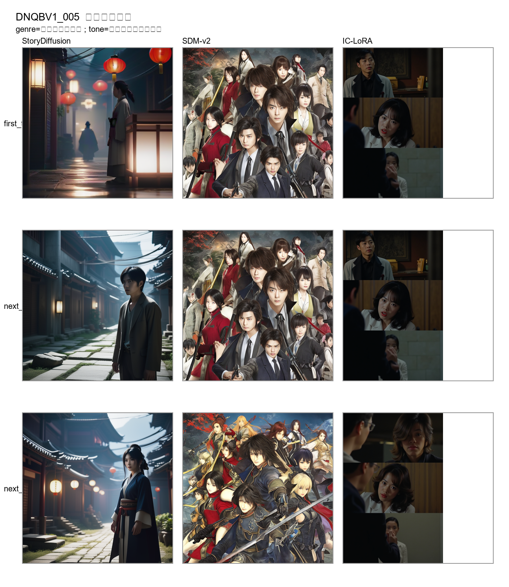
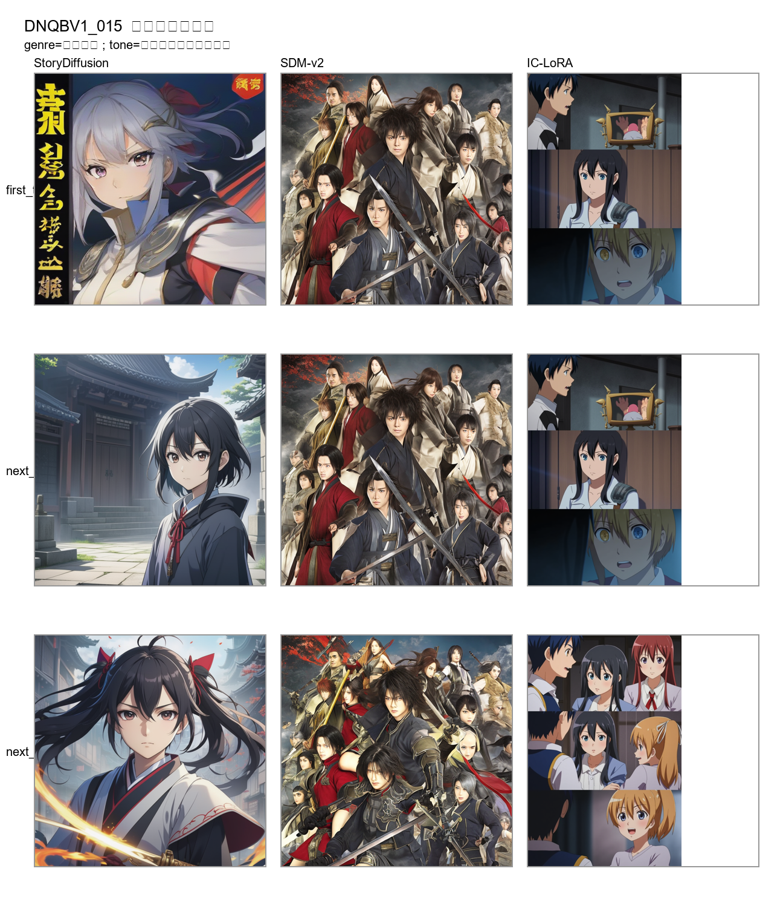
本页结论
看样例时，最重要的是横向比 baseline，纵向比 first-turn 与 next-turn 连续性。
代表样本说明页
补充材料
行含义：first_turn、next_turn current、next_turn next。
列含义：StoryDiffusion、SDM-v2、IC-LoRA。
适合看 continuity、首图画质、角色/场景延续。
已知替代图：SDM-v2 DNQBV1_009、IC-LoRA DNQBV1_007。

Slide 29
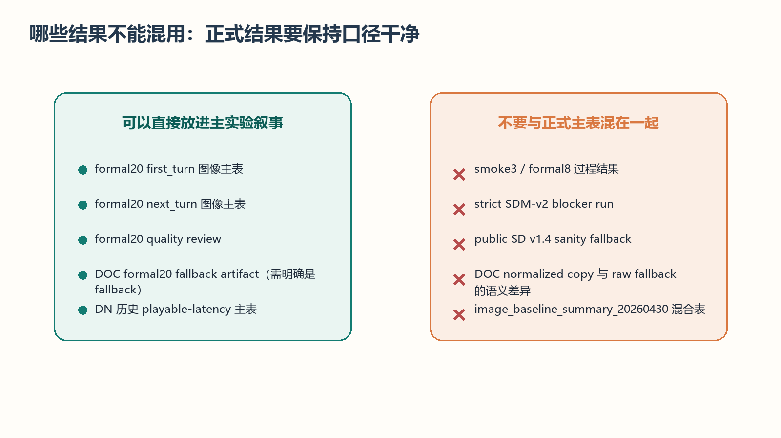
本页结论
把 smoke、blocker、public fallback 与 formal20 正式结果混在一起，会直接破坏口径。
哪些结果不能混用
补充材料

